Slide 1
Нескучные игры
или
чем занять
ребенка
дома
Подготовила воспитатель Максимова М.Р.

Slide 2
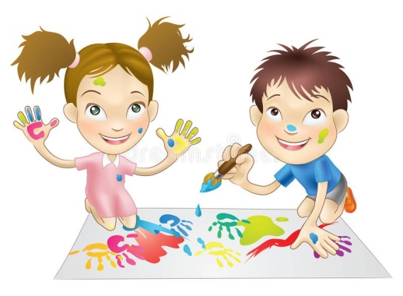
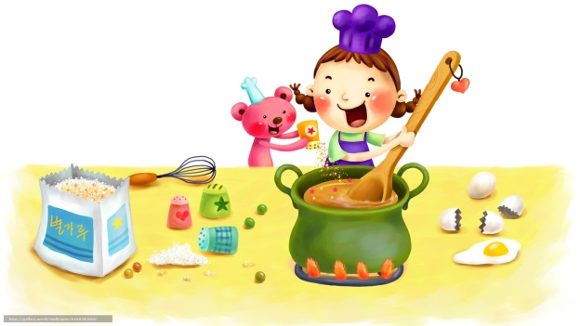
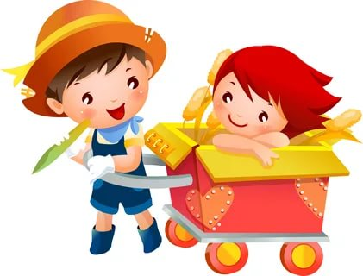
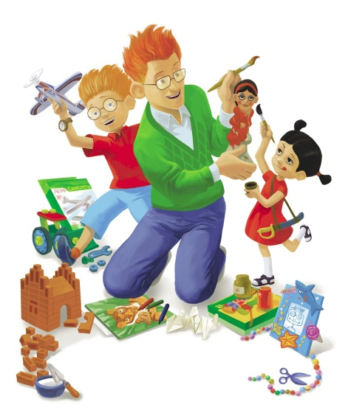
Отличный способ объединиться узким кругом и поднять друг другу настроение — это сыграть в одну или несколько игр, живых, человеческих, шумных и смешных или спокойных и интеллектуальных. Какую бы игру вы не выбрали, она подарит вам положительные эмоции и кучу пользы.

Slide 3
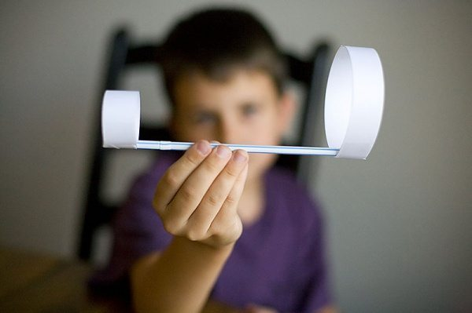
Самолет из соломинки
Возьми плотную бумагу и сделай из нее три полоски размером 2,5 см в ширину и 13 см в длину. С помощью скотча склей две из этих полосок вместе, замкнув их в круг. Из третьей тоже сделай круг. Один конец соломинки помести внутрь меленького круга, другой – большого и закрепи их скотчем. Такой самолет летает лучше обычного.

Slide 4
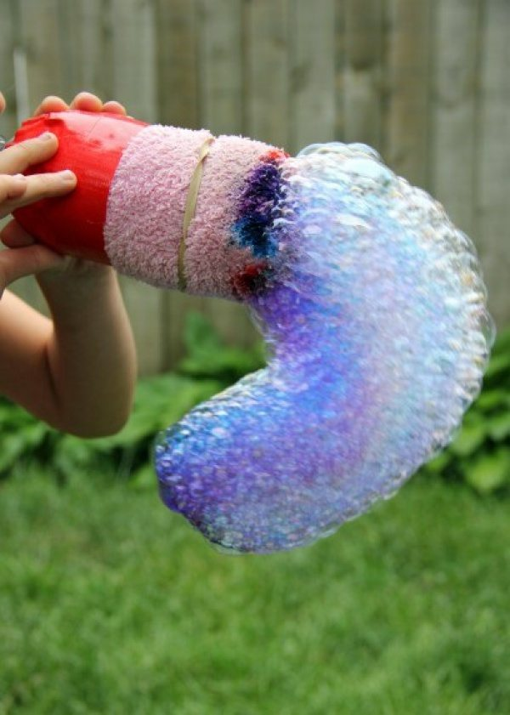
Радуга из мыльных пузырей
Возьми пластиковую бутылку и отрежь у нее конец. Затем натяни на получившуюся дырку носок и закрепи его клейкой лентой. Капни на носок пищевыми красителями. Смешай средство для мытья посуды с небольшим количеством воды. После того окуни носок в эту смесь и можешь спокойно выдувать радужные пузыри.

Slide 5
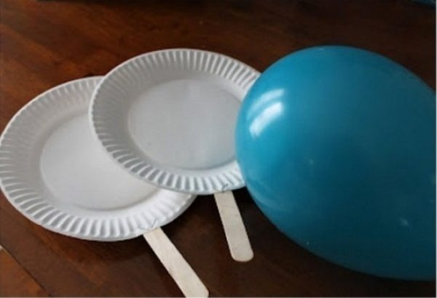
Неординарный теннис
Альтернативой обычному теннису может стать соревнование с использованием одноразовых тарелок, палочек от мороженого и воздушного шара.

Slide 6
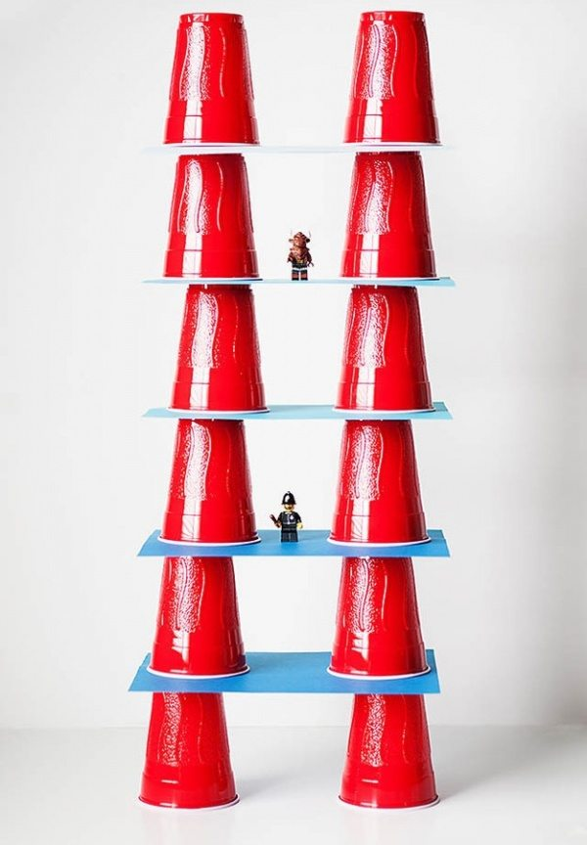
Башни
Пластиковые стаканчики можно использовать для постройки башен.

Slide 7
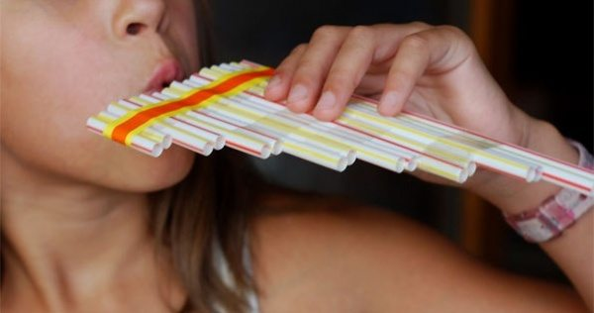
Музыкальный инструмент из соломинок
Возьми 6–8 соломинок и разрежь их на разные части. Отрежь полоску скотча и расположи соломинки по порядку — от короткой до самой длинной. Зафиксируй получившийся инструмент с помощью скотча.

Slide 8
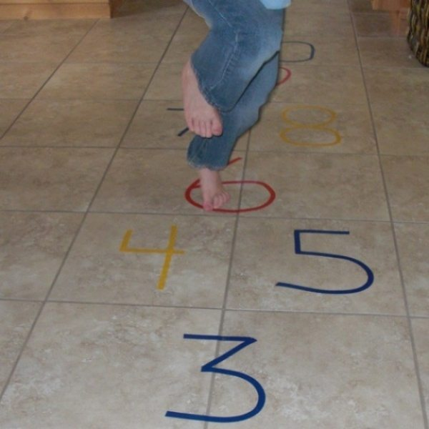
Классики дома
Расчерти поле для «классиков» или любой другой игры с помощью обычной изоленты. Теперь играть можно не только летом.
Твои дети влюбятся в эти игры, как только ты их им продемонстрируешь. Теперь ты сможешь выделить немного времени и для себя, пока твои дети будут заняты оригинальными играми!

Slide 9
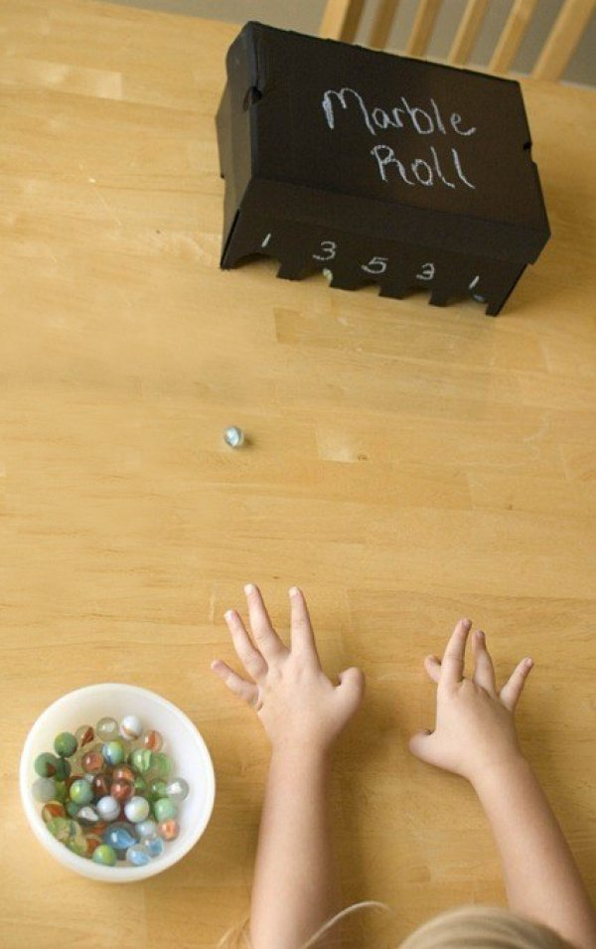
Катание шариков
Вырежьте в коробке лунки и напишите сверху количество очков, которое будет получать каждый игрок за попадание в лунку. Вместо шариков можно использовать бусинки.

Slide 10
Сделайте съедобный пластилин
Вам понадобится:
полстакана размягченного несоленого сливочного масла;
1 столовая ложка густых сливок;
четверть чайной ложки ванильного экстракта (по желанию);
3-4 стакана сахарной пудры;
гелевый пищевой краситель (по желанию).
Взбейте миксером сливочное масло и сливки. Затем постепенно введите в массу сахарную пудру, перемешайте. Масса должна стать густой и достаточно плотной для лепки. В конце добавьте экстракт ванили (по желанию). Вымесите тесто на поверхности, присыпанной сахарной пудрой. Разделите его на несколько частей, в каждую капните по капельке пищевого красителя и снова хорошо перемешайте (если не хотите пользоваться красителями, можете оставить массу белого цвета). Теперь можно приступать к лепке — раскатывать скалкой, вырезать фигурки или формировать их пальцами, они достаточно просто скрепляются между собой. А главное — все это потом можно съесть.

Slide 11
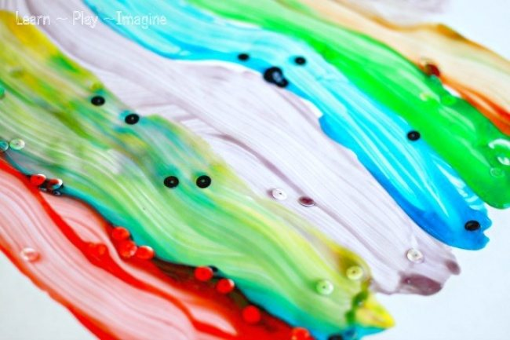
Приготовьте необычные краски для рисунков
Смешайте гель для волос, пищевой краситель, блестки и конфетти. Такие краски необычно ложатся на бумагу и позволяют создавать просто волшебные рисунки.

Slide 12
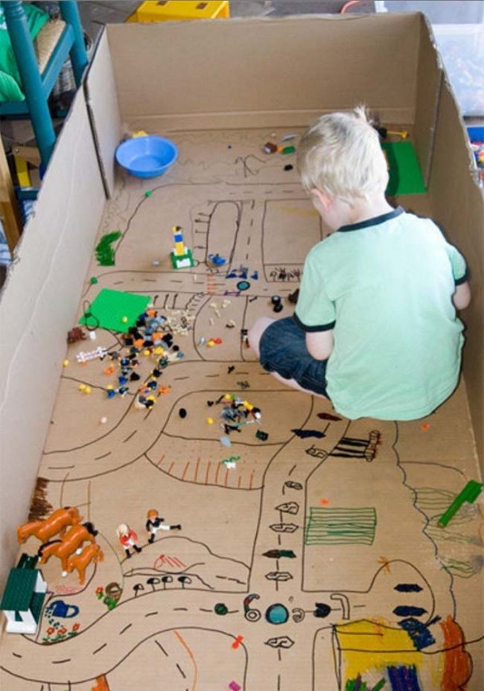
Из картонной коробки можно сделать кое-что интересное
Можно смастерить с ребенком целый город: нарисовать дороги, расставить машинки и человечков. А дальше малыш уже сам превратит это в увлекательную игру.

Slide 13
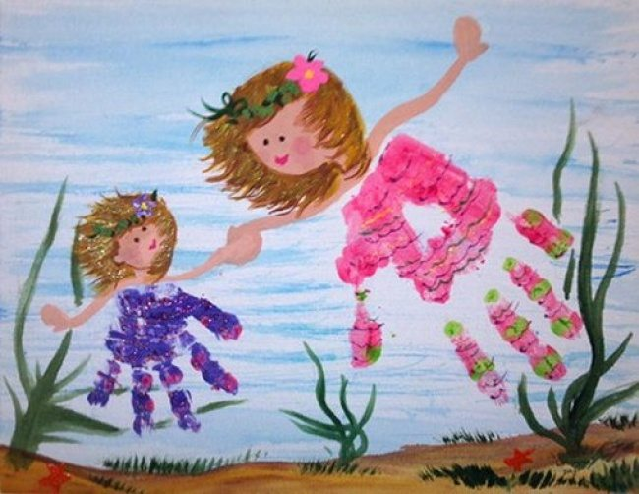
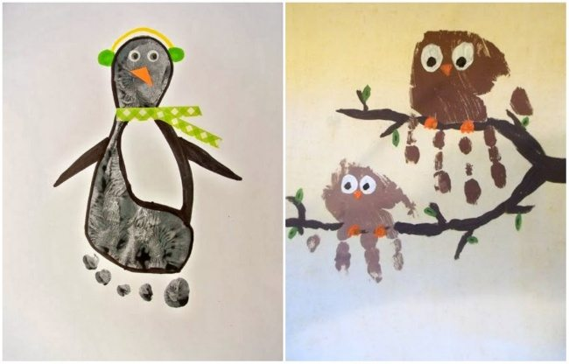
Рисуйте с помощью отпечатков рук и ног
С помощью отпечатков ладошек и даже ног можно делать очаровательные рисунки. Вот, например, мама-русалка гуляет с дочкой по океану. Или совы отдыхают на ветке.

Slide 14
Играйте с удовольствием!

